Slide 1
约翰福音20章
耶稣复活、显现
主日学书卷班
2026年9月27日

Slide 2
约翰福音20章
耶稣的空坟墓（1-9节）
耶稣向马利亚显现（10-18节）
耶稣向门徒们显现（19-31节）

Slide 3
耶稣的空坟墓（1-9节）
（1）七日的第一日，清早天还黑的时候
（2）抹大拉的马利亚来到耶稣的坟墓：
=》看见石头从坟墓挪开了
=》有人挪去了耶稣的尸体
=》跑去见使徒彼得和约翰
=》心态：耶稣已经死了，舍不得耶稣的尸体
（3）彼得和约翰同跑去坟墓：
=》分先后到达，并分先后进入坟墓
=》看见细麻布、裹头巾：没有耶稣的尸体
=》他们还不明白圣经，就是耶稣从死里复活
=》两个使徒的见证（两三个人的见证）
=》心态：耶稣已经死了，不确定马利亚的话是真的
无论马利亚还是门徒，此时都没有意识到耶稣基督从死里复活。
【太27:62-64】次日，就是豫备日的第二天，祭司长和法利赛人聚集，来见彼拉多，说：“大人，我们记得那诱惑人的，还活着的时候，曾说:‘三日后我要复活。’ 因此，请吩咐人将坟墓把守妥当，直到第三日；恐怕他的门徒来把他偷了去，就告诉百姓说：“他从死里复活了。”这样，那后来的迷惑，比先前的更利害了。

Slide 4
耶稣从死里复活的证据
1. 复活的记号（物证）：
（1）空坟墓（2）细麻布和裹头巾
2. 使徒和妇女们（人证）
3. 天使的证词：
【路24:5-6】妇女们惊怕，将脸伏地。那两个人就对她们说：“为什么在死人中找活人呢？他不在这里，已经复活了
4. 耶稣自己的预言：
太16:21, 17:22-23； 可8:31，9:31；
路9:22，18:31-33，24:6-7；
约2:19，10:18
5. 旧约圣经的见证：
【约5:39】你们查考圣经，因你们以为内中有永生；给我作见证的就是这经。
【路24:44】耶稣对他们说：“这就是我从前与你们同在之时，所告诉你们的话，说：“摩西的律法、先知的书，和诗篇上所记的，凡指着我的话，都必须应验。”
6. 耶稣亲自多次的显现：
马利亚显现（约20:11-18）；
西门彼得显现（路24:34）；
在马忤斯路上的两个门徒显现（路24:13-35）；
十一个使徒显现（路24:33-43）；
在提比哩亚海边向七个门徒显现（约21:1-4）；
又曾向众门徒显现，在他们面前被接上升（徒1:6-9）；
曾一次显给五百多弟兄看和使徒保罗（林前15：6-8）；

Slide 5
2. 耶稣向马利亚显现（10-18节）

Slide 6
约翰福音20:10-18
10于是两个门徒回自己的住处去了。11 马利亚却站在坟墓外面哭，哭的时候，低头往坟墓里看，12 就见两个天使，穿着白衣，在安放耶稣身体的地方坐着，一个在头，一个在脚。13 天使对他说：“妇人，你为什么哭？”她说：“因为有人把我主挪了去，我不知道放在那里。”14 说了这话，就转过身来，看见耶稣站在那里，却不知道是耶稣。15 耶稣问她说：“妇人，为什么哭？你找谁呢？”马利亚以为是看园的，就对他说：“先生，若是你把他移了去，请告诉我你把他放在哪里，我便去取他。”16 耶稣说：“马利亚！”马利亚就转过来，用希伯来话对他说：“拉波尼（拉波尼就是夫子的意思)！”17 耶稣说：“不要摸我，因我还没有升上去见我的父。你往我弟兄那里去，告诉他们说：我要升上去见我的父，也是你们的父；见我的神，也是你们的神。”18 抹大拉的马利亚就去告诉门徒说：“我已经看见了主！”她又将主对他说的这话告诉他们。

Slide 7
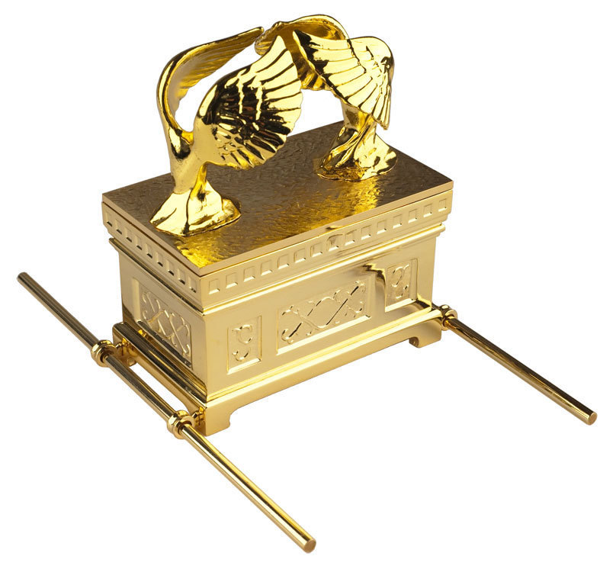
10于是两个门徒回自己的住处去了。11 马利亚却站在坟墓外面哭，哭的时候，低头往坟墓里看，12 就见两个天使，穿着白衣，在安放耶稣身体的地方坐着，一个在头，一个在脚。
显明的对比：
彼得和约翰回自己的住处：在主之外他们还有住处，还有退路；
【来10:39】我们却不是退后入沉沦的那等人，乃是有信心以致灵魂得救的人。
但马利亚却不走，在那里哭：正负两方面
正面：非常悲伤和哀悼主耶稣，那样的爱主；主耶稣是她的一切，她无处可去；
负面：没有把空坟墓与耶稣的复活联系在一起；
两个天使的出现：
为什么天使没有向彼得和约翰显现？

Slide 8
13 天使对他说：“妇人，你为什么哭？”她说：“因为有人把我主挪了去，我不知道放在那里。”14 说了这话，就转过身来，看见耶稣站在那里，却不知道是耶稣。
思想天使的问题：你为什么哭？
（1）不应该悲伤哀哭，因为耶稣已经复活了！
（2）为什么天使不直接告诉她耶稣复活了呢？
马利亚的回答：
（1）因为有人把主挪走了；我不知道在哪里；
（2）耶稣的复活至今仍不在她的期待中
（3）马利亚意识到是天使在和她说话吗？
她竟然认不出耶稣：
【路24:15-16】正谈论相问的时候，耶稣亲自就近他们，和他们同行。只是他们的眼睛迷糊了，不认识他。

Slide 9
15 耶稣问她说：“妇人，为什么哭？你找谁呢？”马利亚以为是看园的，就对他说：“先生，若是你把他移了去，请告诉我你把他放在哪里，我便去取他。”
耶稣再次问同样的问题：为什么哭？你找谁呢？
思考耶稣为什么没有马上宣告自己的身份？
马利亚的回答：
（1）还在以为是别人把耶稣的尸体挪走了
（2）3次提到“他”而没有提耶稣的名字
=》心中只有一个他，并以为全世界都应该知道他是谁
=》一心想要得到耶稣，即使是他的尸体
（3）她要自己把耶稣的尸体取来：
=》如何取回来？

Slide 10
16 耶稣说：“马利亚！”马利亚就转过来，用希伯来话对他说：“拉波尼（拉波尼就是夫子的意思)！”17 耶稣说：“不要摸我，因我还没有升上去见我的父。你往我弟兄那里去，告诉他们说：我要升上去见我的父，也是你们的父；见我的神，也是你们的神。”18 抹大拉的马利亚就去告诉门徒说：“我已经看见了主！”她又将主对他说的这话告诉他们。
耶稣亲切的呼唤：马利亚！
【约10:14】我是好牧人；我认识我的羊，我的羊也认识我。
马利亚再次的转身！
【来2:10-11】原来那为万物所属为万物所本的，要领许多的儿子进荣耀里去，使救他们的元帅，因受苦难得以完全，本是合宜的。因那使人成圣的和那些得以成圣的，都是出于一。所以，他称他们为弟兄也不以为耻。
【诗22:22】我要将你的名传与我的弟兄，在会中我要赞美你。

